Slide 1
Forskningsmøde
Urologisk forskningsenhed
23/9-16

Slide 2
Agenda as usual
Velkomst og orientering ved LL
Publikationer siden sidst
Status på igangværende projekter
  PhD-studerende
  Forskningsårsstuderende
  Elite studenter
  Øvrige projekter
Status for kommercielle studier ved projektsygeplejersker
Fremtidige fonde
Eventuelt

Slide 3
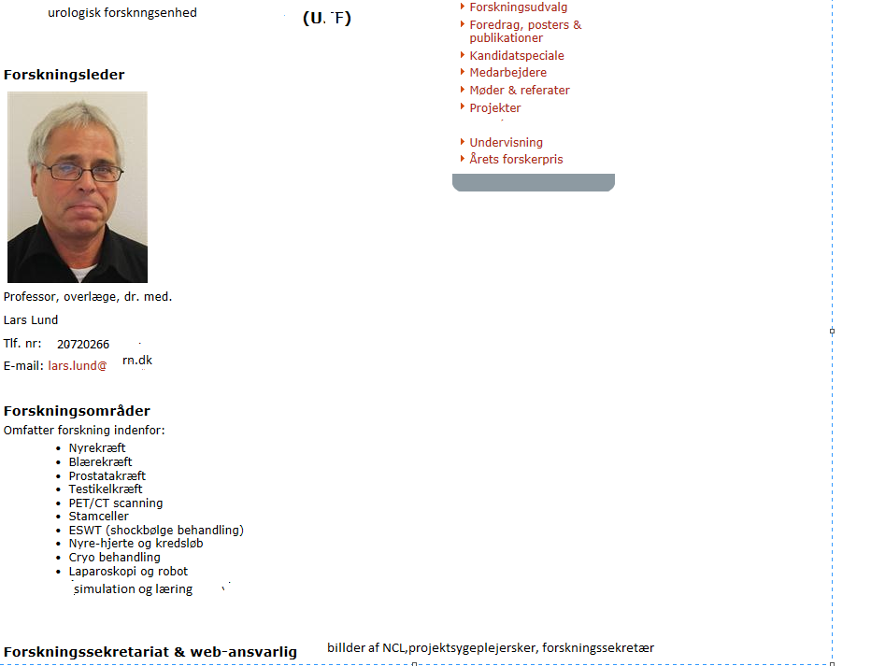
HJEMMESIDE

Slide 4

Legater/ bevillinger siden sidst
xx

Slide 5
Generel orientering fra UF
UF
AgeCare
Center for regenerativ medicin
MIUC

Slide 6
Publikationer siden sidst
Fonager RF, Zacho HD, Langkilde NC, Petersen LJ. (18)F-fluoride positron emission tomography/computed tomography and bone scintigraphy for diagnosis of bone metastases in newly diagnosed, high-risk prostate cancer patients: study protocol for a multicentre, diagnostic test accuracy study. BMC Cancer. 2016 Jan 11;16:10
Røder MA, Brasso K, Rusch E, Johansen J, Langkilde NC, Hvarness H, Carlsson S, Jakobsen H, Borre M, Iversen P. Length of life gained with surgical treatment of prostate cancer: A population-based analysis. Scand J Urol. 2015;49(4):275-81
Klaff R, Berglund A, Varenhorst E, Hedlund PO, Jǿnler M, Sandblom G; Scandinavian Prostate Cancer Group (SPCG) Study No. 5. Clinical characteristics and quality-of-life in patients surviving a decade of prostate cancer with bone metastases. BJU Int. 2016 Jun;117(6):904-13
Albitar, M., W. Ma, L. Lund, F. Albitar, K. Diep, H.A. Fritsche and N. Shore, Predicting Prostate Biopsy Results Using a Panel of Plasma and Urine Biomarkers Combined in a Scoring System. J Cancer, 2016. 7(3): p. 297-303.
Lund, A.S., L. Lund, M. Jonler, P. Graversen, F. Bro and M. Borre, Shared care in prostate cancer: a three-year follow-up. Scand J Urol, 2016. 50(5): p. 346-51.
Azawi, N.H., T. Christensen, C. Dahl and L. Lund, Laparoscopic Nephrectomy as Outpatient Surgery. J Urol, 2016. 195(6): p. 1671-6.

Slide 7
PhD-studerende
Nessn Azawi
Mike Mortensen
Martha Haahr
Sune Jeppesen
Louise Geertsen
Randi Fuglsang.
Julie B. Nielsen
Carina Jensen

Slide 8
PhD-projekter
Samarbejde med nuclearmedicinsk afdeling og onkologisk afdeling/afdelingen for medicinsk fysik.

Slide 9
Randi Fuglsang: FANFARE og PRO-RESPONS.
Julie B. Nielsen: GaLAND og RECUR.
Carina Jensen: MR-PROST.

Slide 10
FANFARE

Slide 11
PRO-RESPONS

Slide 12
GaLAND

Slide 13
RECUR

Slide 14
MR-PROST
MR vejledt og virtuel MR biopsi af patienter
under udredning for prostata cancer:
et fase II studie.
Sammenligning mellem mpMR og histologi.

Slide 15
Forskningsårs-studerende
Lap data base

Slide 16
Elite-studerende
Thomas Kastberg Nielsen:
Benchmark study antimicrobial performance of suprapubic catheterization
Nicky Petersen:
Bladder infection in a porcine model
Lap data basen

Slide 17
Øvrige projekter
Tilde –debulking nefrectomi
Lars Lund (prostata liquid biopsy)
Lars Lund (nyre liquid biopsy)
LL quality of life ved nefrectomy)
Comorbiditet ved ældre
Lars, Zvara, Schrøder muskelstamceller ved urininkontinens efter prostatectomi
Stamceller ved urethraplastik
Asbest-nyrecancer
ED, prostatectomi og stamceller

Slide 18
Kommercielle studier ved projektsygeplejerske Kirsten

Slide 19
Åbne for inklusion
ARCHES
SPCG 15
MR-Prost (23pt)
Galand (21pt)
Naf PX (36pt)
Radicals

Slide 20
Åbne for inklusion
Premise 6 pt
STOP –OP 1pt / 2 pt

Slide 21
Lukkede for inklusion
SPARTAN ( 6pt)
Prevail OLE (1 ud af 16)
Terrain OLE ( 2 ud af 8)
Prospect (11 ud af 18 )
Ferring obs ( 7 ud af 34)

Slide 22
Kliniske studier NH
SPCG-15-status

Slide 23
Fremtidige fonde
Beckett Fonden – løbende ansøgning
- ”Fra 1. februar 2016 til og med ansøgningsfristen den 1. februar 2017 yder Beckett-Fonden kun støtte til forskning indenfor urologi. Dette gælder kun ansøgninger om støtte til lægevidenskabelige formål.”

Slide 24
Eventuelt
Journalclub koncept
De som ønsker at komme igang med noget kan henvende sig

